Slide 1
ĐỀ TÀI HỆ THỐNG THÙNG RÁC THÔNG MINH
GVHD: Phạm Minh Quân
Sinh viên 1: Phạm Trung Quốc MSSV: 19520887
Sinh viên 2: Phạm Quốc Đăng MSSV: 19520036
Sinh viên 3: Viên Minh Tân MSSV: 19520928

Slide 2
Nội dung báo cáo
Tổng quan đề tài
Giải pháp đề xuất
Kết quả giải pháp đề xuất
Kết luận và hướng phát triển

Slide 3
Tổng quan đề tài
Giới thiệu tổng quan về đề tài
Thực trạng: Quy trình thu gom rác thải đô thị rất phức tạp và đòi hỏi một lượng lớn nguồn lực. Quy trình thủ công dẫn đến lãng phí thời gian và tiền bạc vì xe thu gom rác thường ghé vào các thùng chứa không cần đổ.
Tính cấp thiết của đề tài: Với thực trạng được nêu ra ở trên, các giải pháp quản lý chất thải thông minh được hỗ trợ bởi IoT tập trung vào việc nâng cao tổng hiệu quả của việc thu gom và tái chế chất thải là thực sự cần thiết.

Slide 4
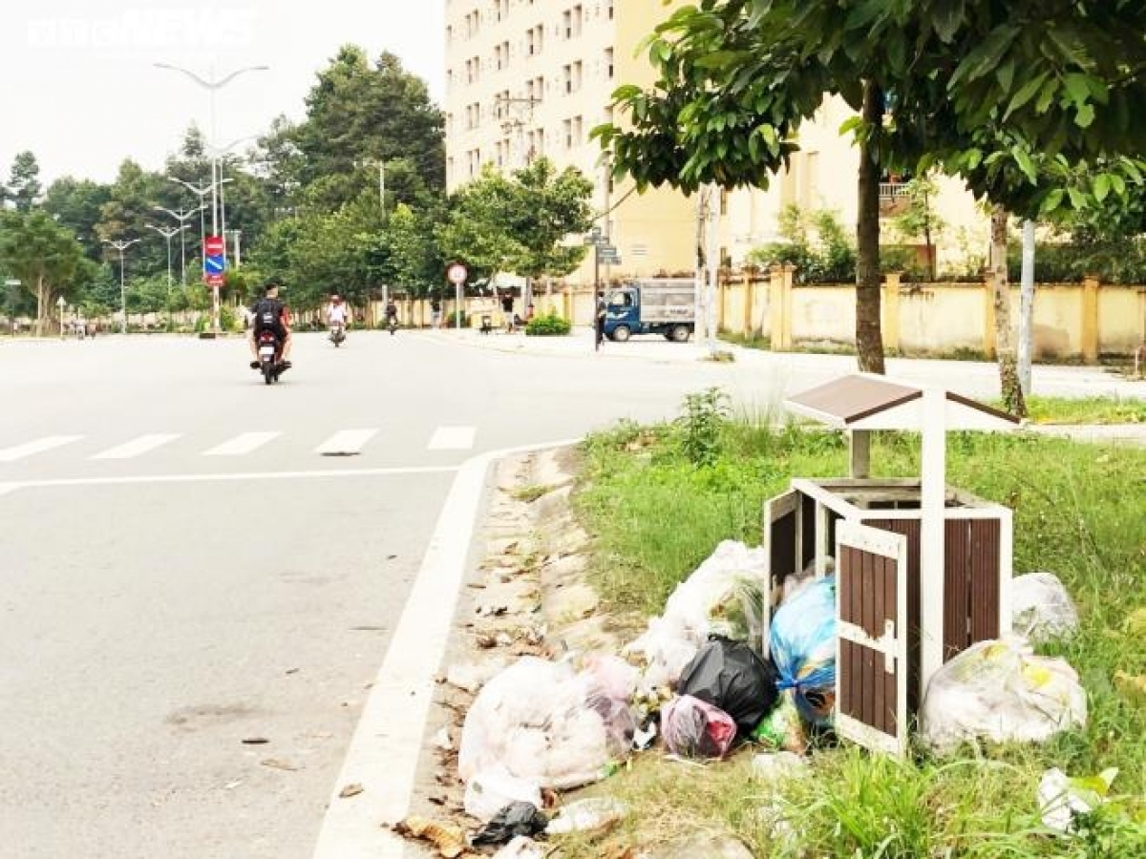
Tổng quan đề tài

Slide 5
Tổng quan đề tài
Mục tiêu đề tài
Xây dựng hệ thống thùng rác thông minh với các chức năng thông báo lượng rác, lưu trữ rác với số lượng lớn trong một thời gian đủ dài để giúp việc thu gom rác một cách tối ưu. Mục tiêu của hệ thống là: tối ưu hoá việc thu gom rác, giảm thiểu nguồn nhân lực, tiết kiệm nhiên liệu, bảo vệ môi trường, …

Slide 6
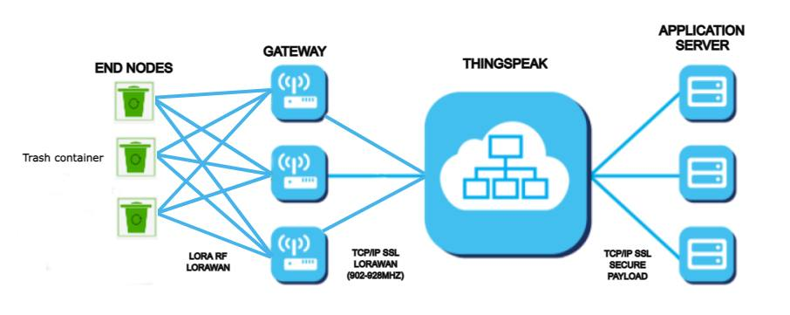
Giải pháp đề xuất của đề tài
Sử dụng công nghệ LoRaWAN và các kiến trúc IoT để xây dựng hệ thống “Thùng rác thông minh”

Slide 7
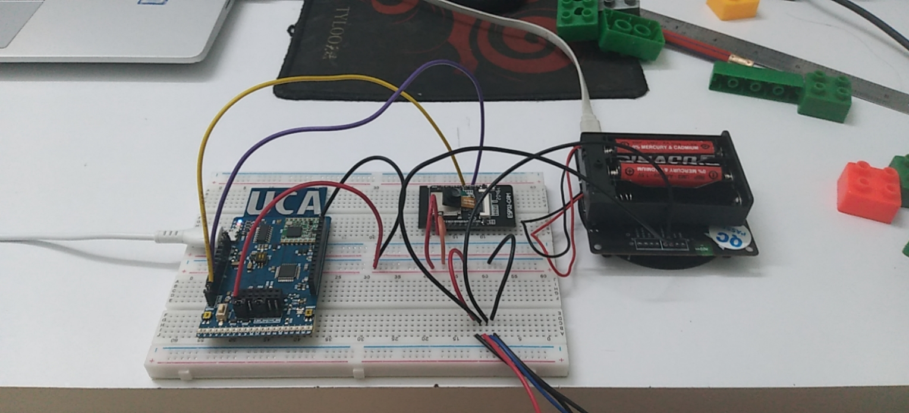
Giải pháp đề xuất của đề tài

Slide 8
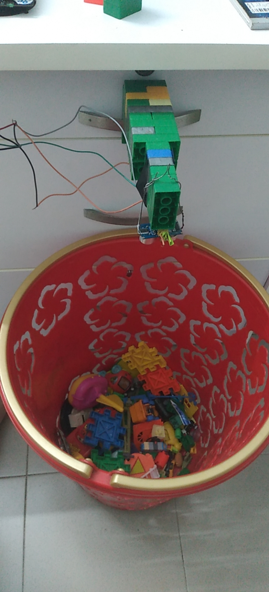
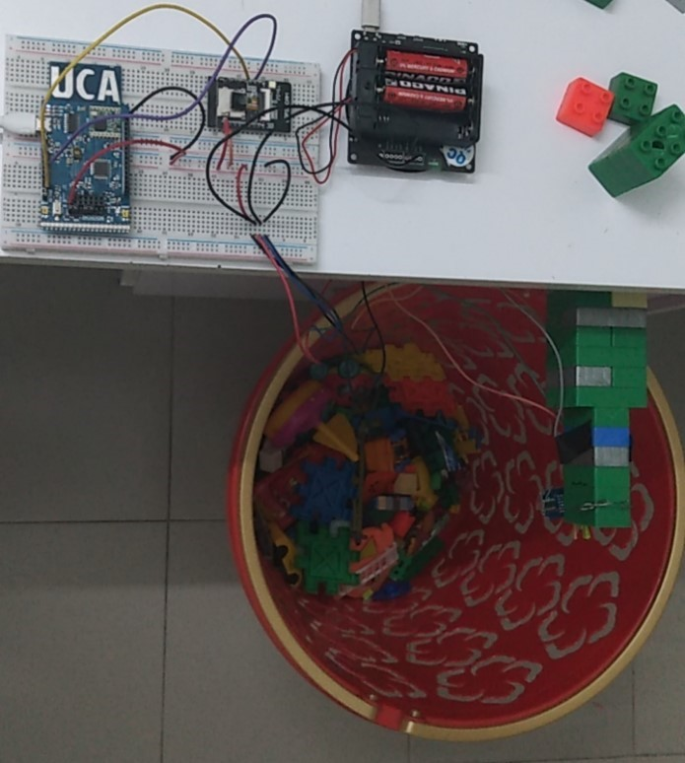
Giải pháp đề xuất của đề tài

Slide 9
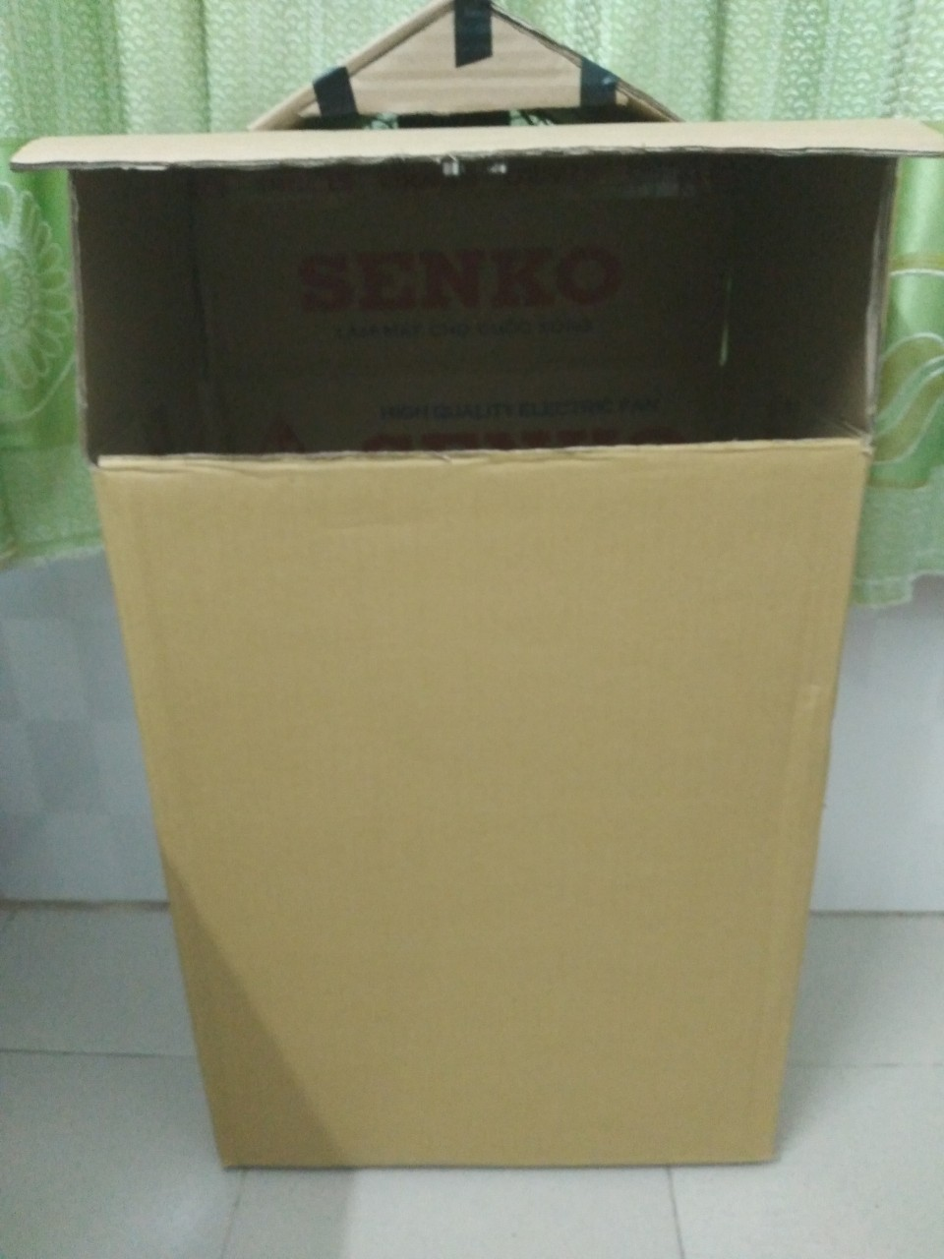
Giải pháp đề xuất của đề tài

Slide 10
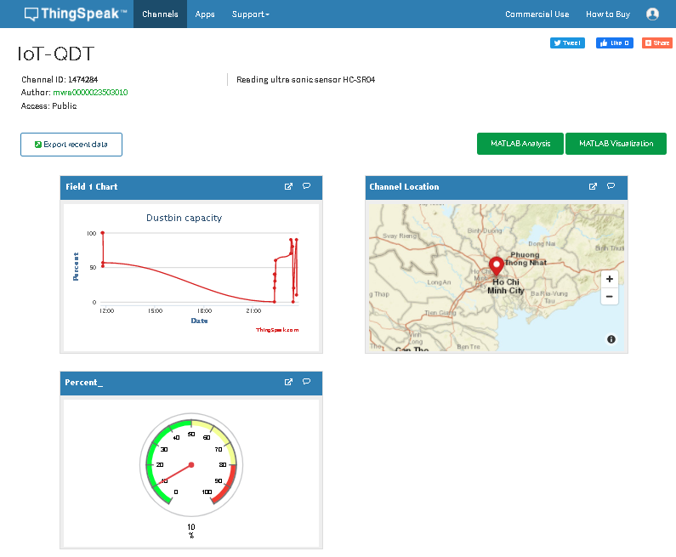
Kết quả của giải pháp đề xuất
Dữ liệu được hiển thị trên Thingspeak

Slide 11
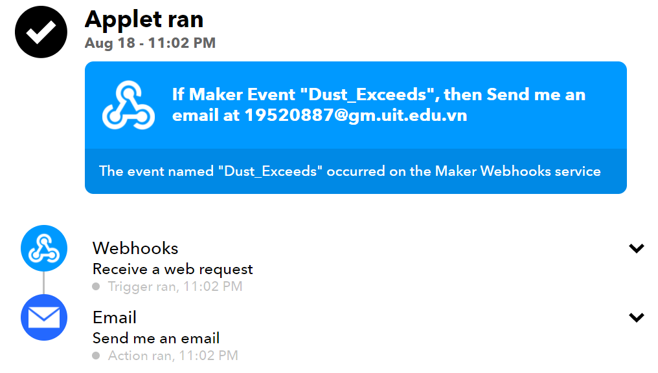
Kết quả của giải pháp đề xuất

Slide 12
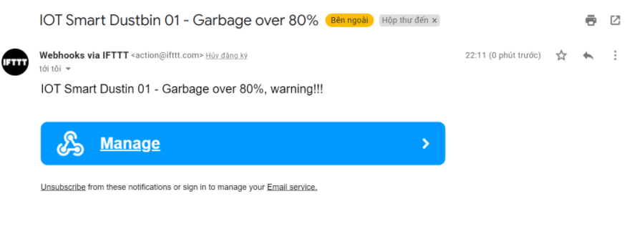
Kết quả của giải pháp đề xuất
Email thông báo lượng rác từ IFTTT

Slide 13
Kết luận và hướng phát triển đề tài
Kết luận
Cơ bản hoàn thành mục tiêu đề ra là xây dựng một thống thùng rác thông minh có khả năng giám sát lượng rác theo thời gian thực
Một số ưu điểm: Tiết kiệm năng lượng, phạm vi hoạt động rộng, tiết kiệm thời gian so với cách thức truyền thống, tiết kiệm chi phí, phù hợp với nhu cầu xử lý rác thải hiện nay.

Slide 14
Kết luận và hướng phát triển đề tài
Hướng phát triển và công việc tiếp theo: Mở rộng thêm một số chức năng:
Đăng ký dịch vụ để được sử dụng
Chức năng phân loại rác, nén rác, …
Mở rộng sức chứa cho hệ thống

Slide 15
Tài liệu tham khảo
Tài liệu tham khảo
[1] Nguyễn Mạnh Thảo, “rfthings-stm32l4” [online], Available: https://github.com/RFThings/rfthings-stm32l4, [Accessed 16 August 2021].
[2] The MathWorks Inc, “ThingSpeak Documentation”, Available: https://au.mathworks.com/help/thingspeak , [Accessed 14 August 2021].

